Slide 1
미니 프로젝트(Ver 1.0)
JavaScript 기반 디지털 영상처리
자바 기반 빅데이터 시각화 시스템 개발 과정 Front-end programming
이재호

Slide 2
프로젝트 개요 JavaScript 기반 디지털 영상처리 프로젝트
주제
영상의 기하학적 변환으로 확대를 이용한 “월리를 찾아라“ 프로젝트
개요
기능
학습 내용
개발 환경
영상
· Visual Studio Code
· HTML5 & CSS3 & JavaScript
· html 태그, css 스타일 시트 작성
· javascript를 이용한 동적 구현
· 디지털 이미지에 대한 영상 처리 알고리즘

Slide 3
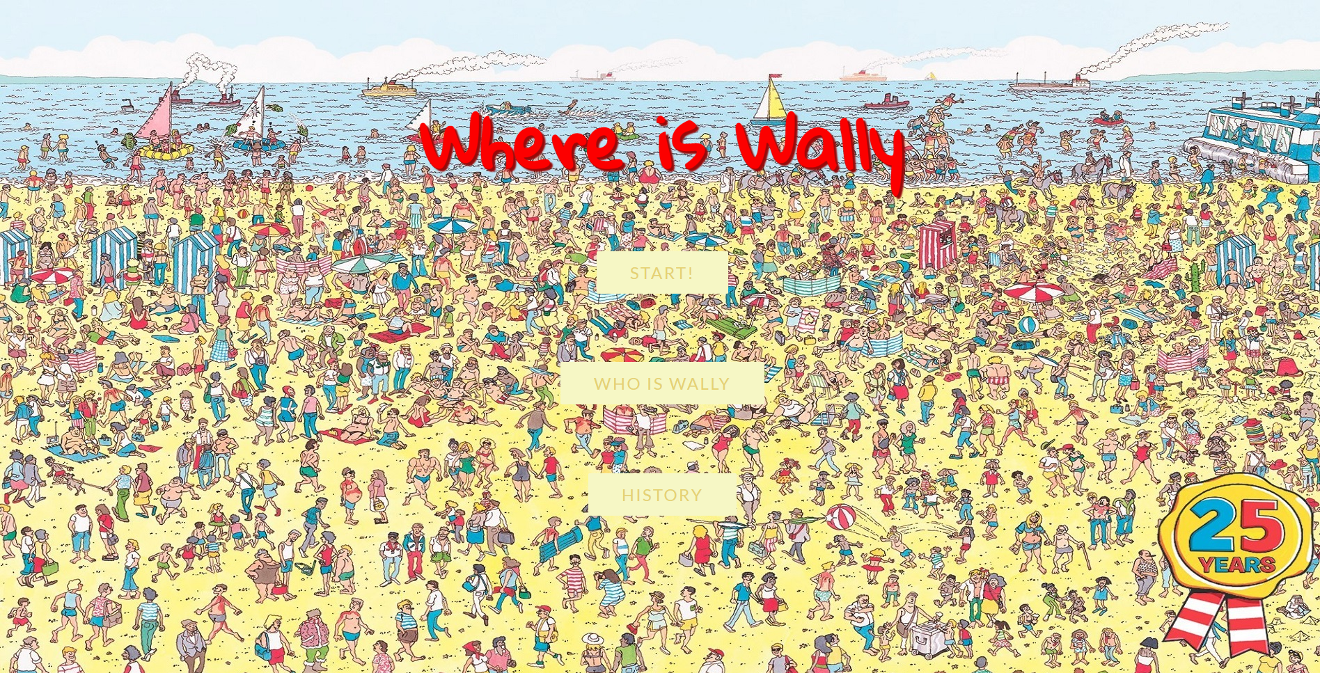
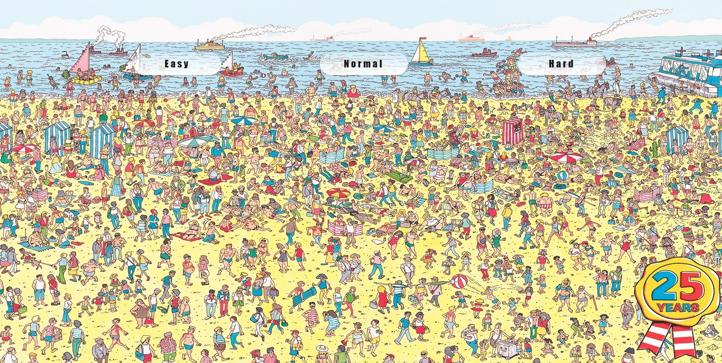
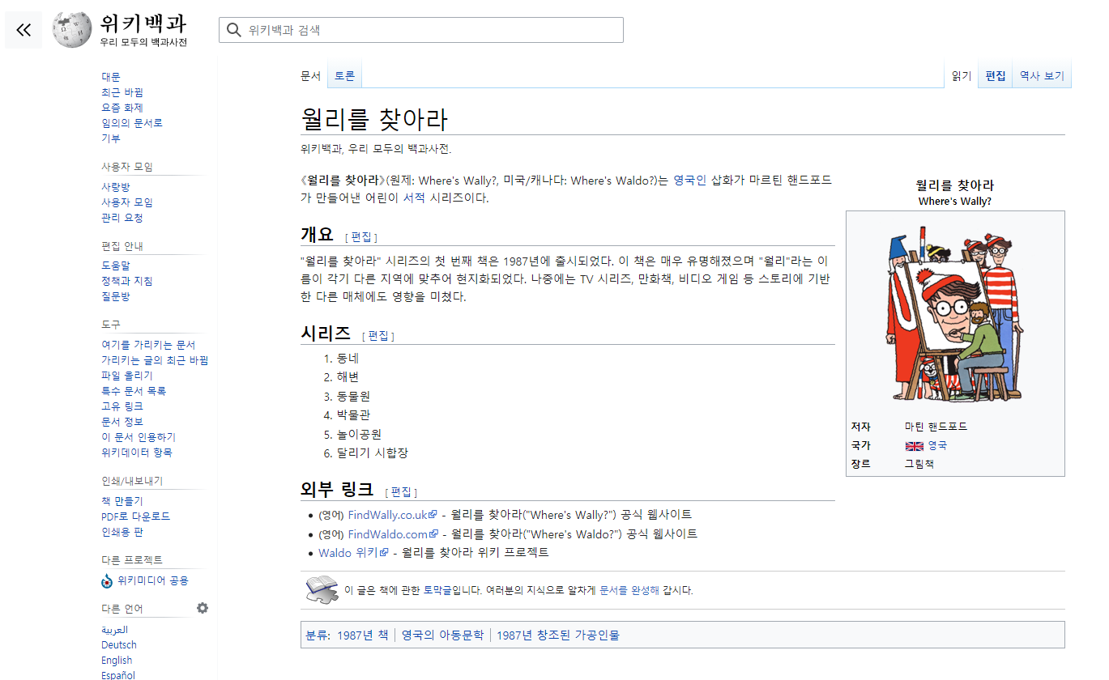
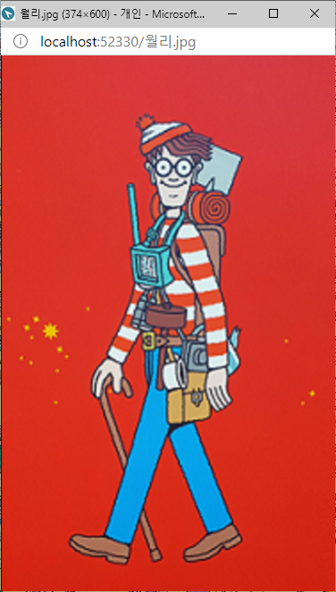
초기화면 JavaScript 기반 디지털 영상처리 프로젝트
Button
메인 html 실행
개요
기능
영상
Button
Button
이미지 팝업 창 실행
위키백과 링크 실행

Slide 4
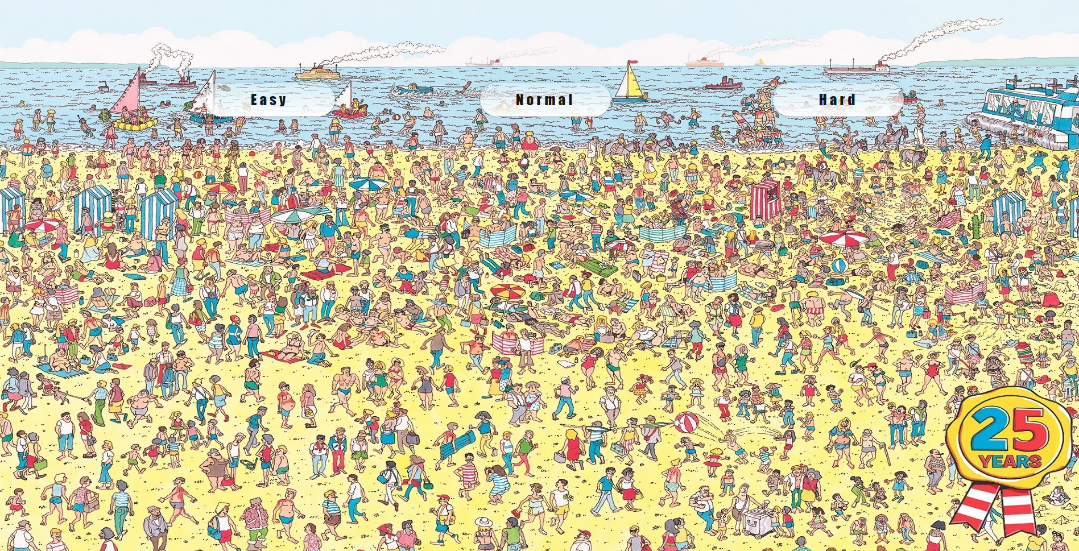
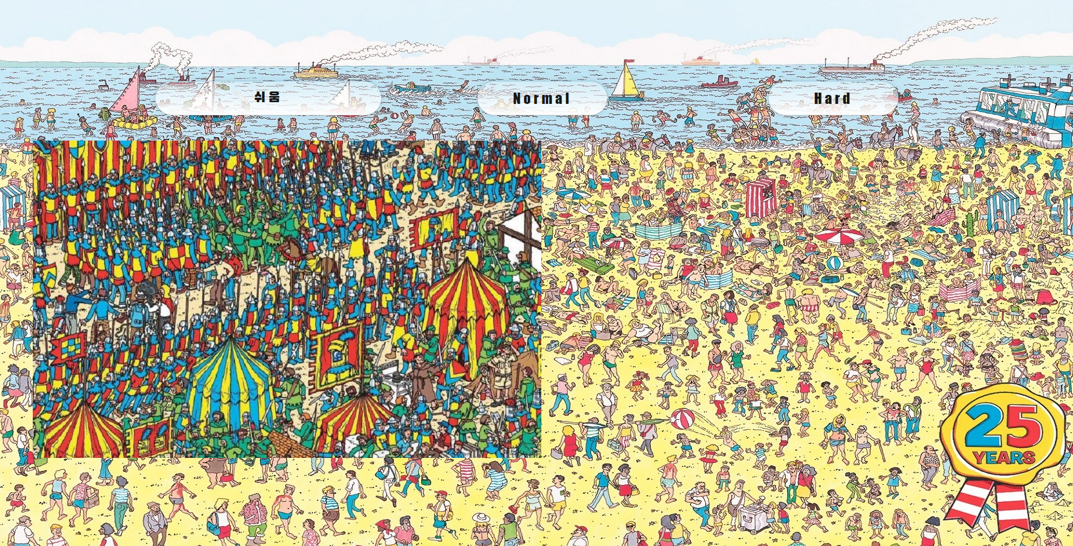
메인화면 JavaScript 기반 디지털 영상처리 프로젝트
3개의 버튼으로 구성
개요
기능
영상
버튼 클릭 시
Canvas에 이미지 출력

Slide 5
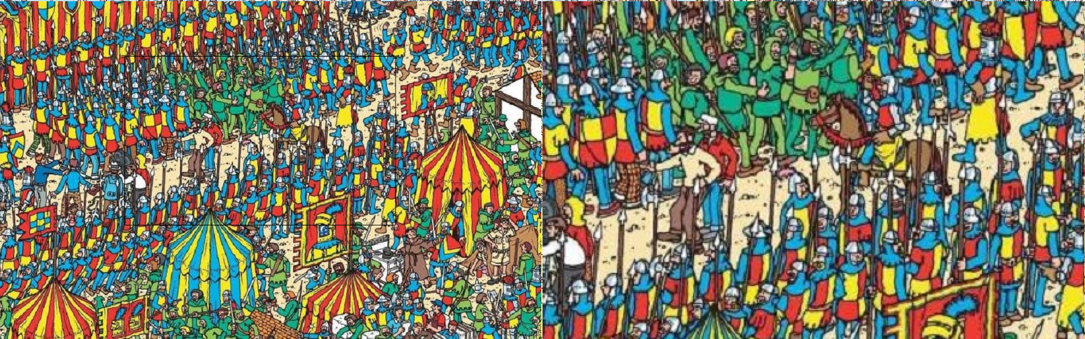
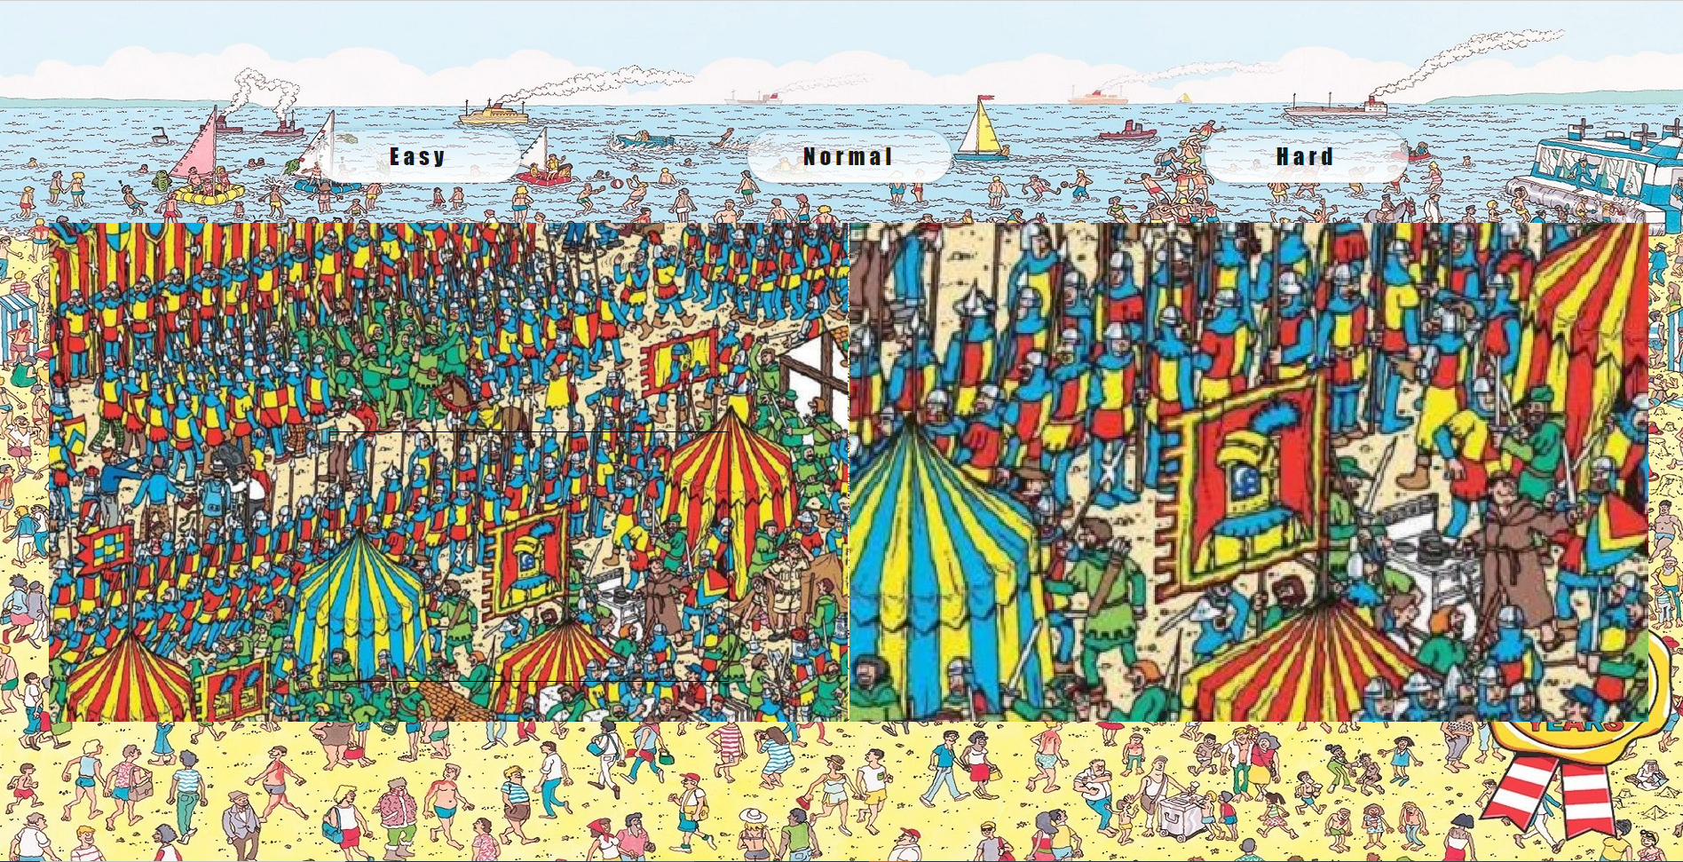
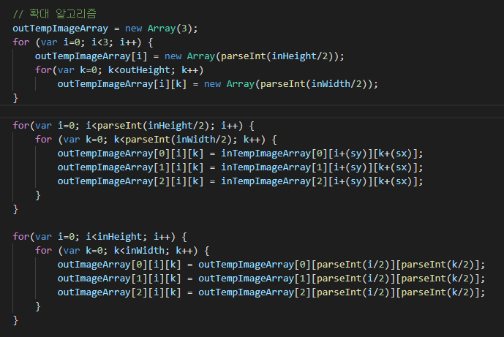
메인화면 JavaScript 기반 디지털 영상처리 프로젝트
Canvas에 마우스 커서 올리면 이미지 2배 확대 후 다른 Canvas에 출력
개요
기능
영상

Slide 6
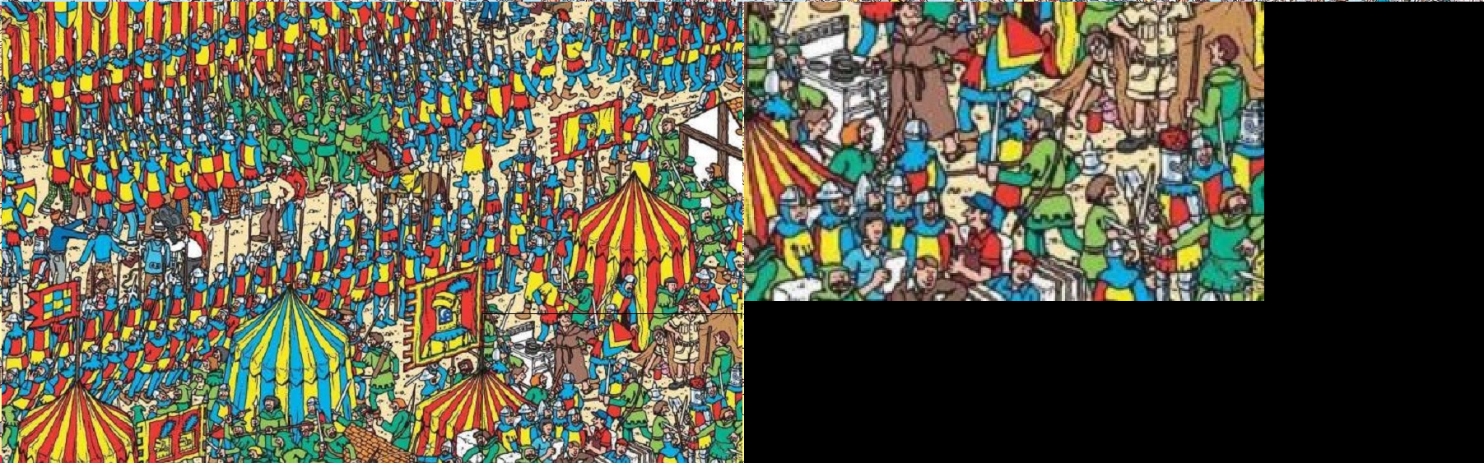
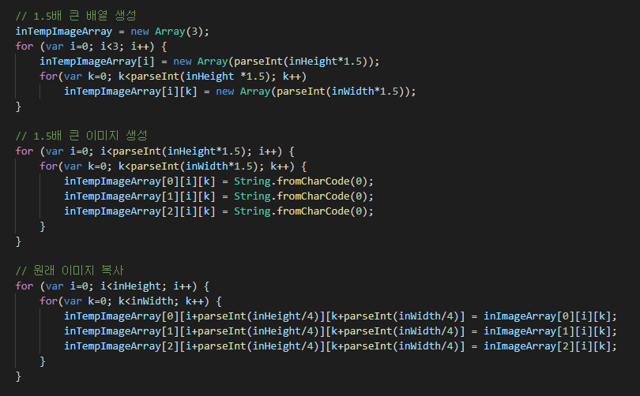
메인화면 JavaScript 기반 디지털 영상처리 프로젝트
확대 할 범위가 원래 이미지 밖으로 넘어가면 오류발생 !
원래 이미지보다 2배 큰 이미지 배열 만들어
원래 이미지 값으로 초기화
개요
기능
영상

Slide 7
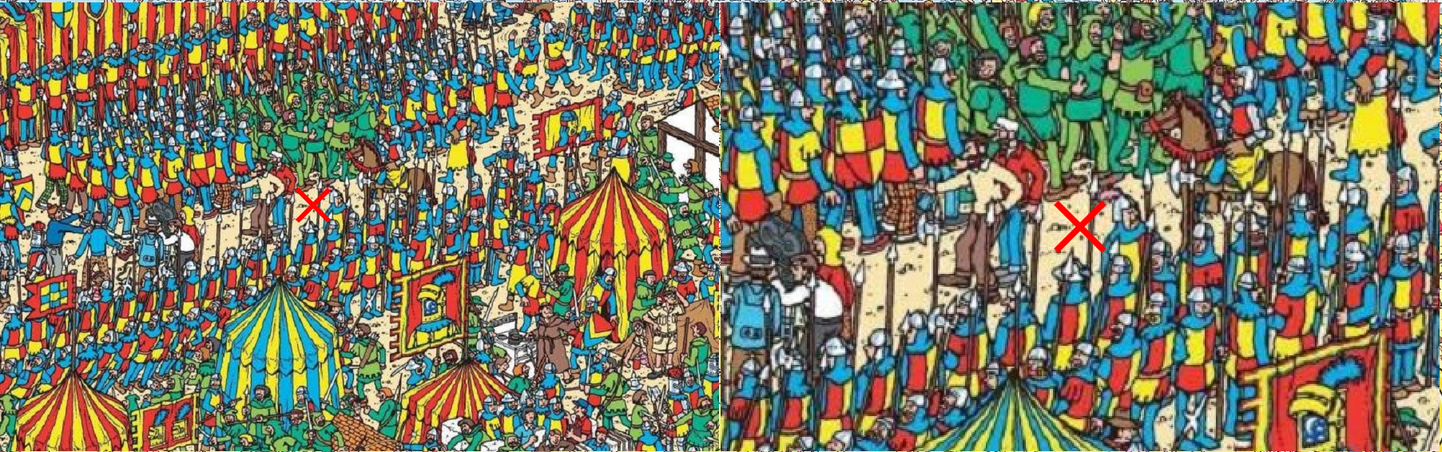
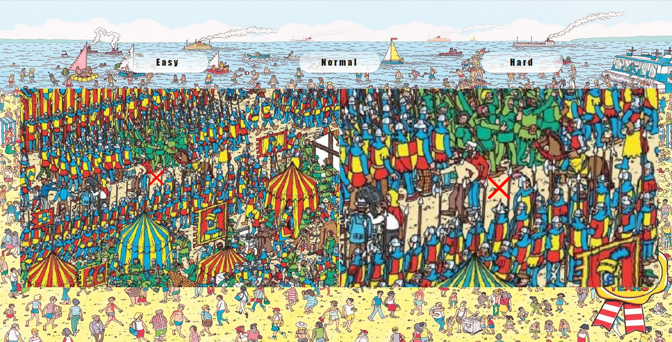
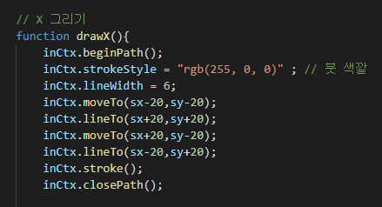
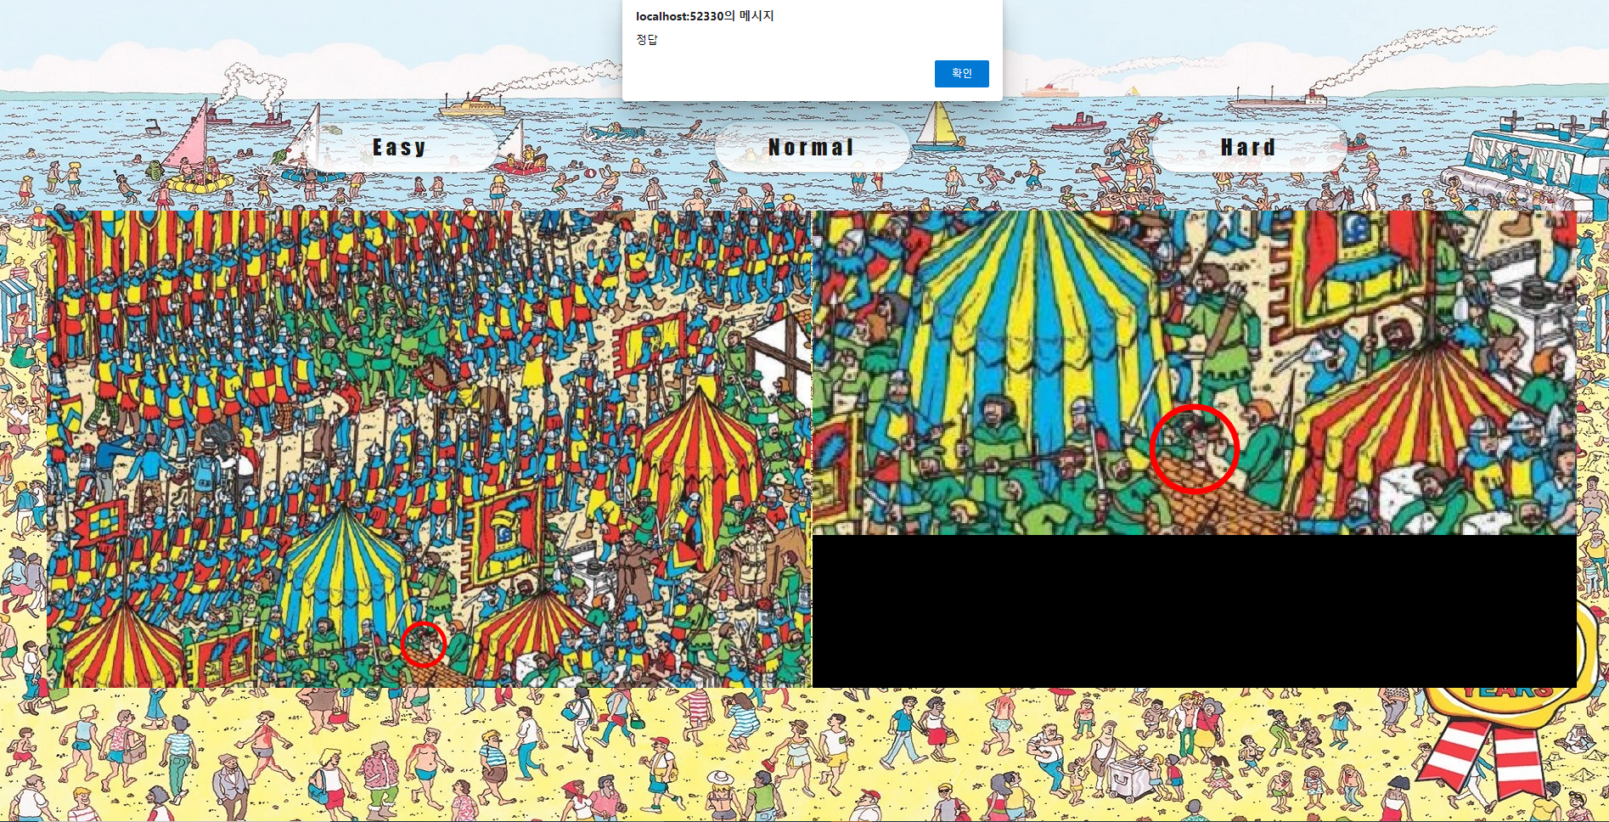
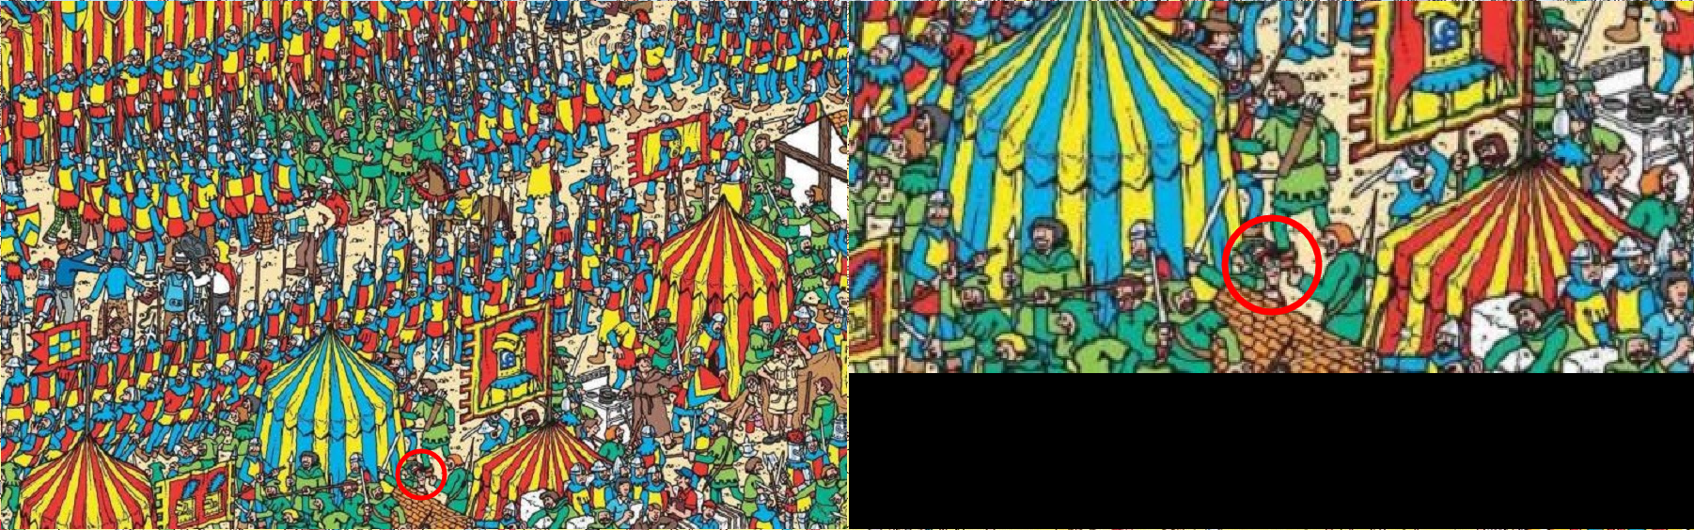
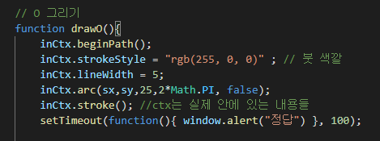
메인화면 JavaScript 기반 디지털 영상처리 프로젝트
클릭 시 월리를 못 찾으면Canvas위에 X 그리기
개요
기능
영상
월리를 찾으면 O 그리고 메시지 알림창 띄움

Slide 8
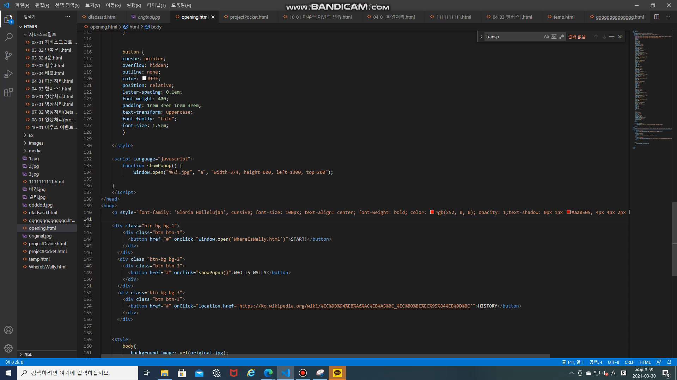
영상 JavaScript 기반 디지털 영상처리 프로젝트
https://youtu.be/TLDlT3LS_kI
개요
기능
영상
YouTube : https://youtu.be/TLDlT3LS_kI

